Slide 1
Квант Квиз
Ганев илья сергеевич

Slide 2
Цель проекта
Сделать сайт для Кванториума, в котором можно создавать квизы и викторины.

Slide 3
Задачи
Разработать понятный и красивый дизайн
Реализовать весь заявленный функционал
Использовать технологии работы с БД

Slide 4
Используемые технологии
Работа с БД sqlalchemy
Flask

Slide 5
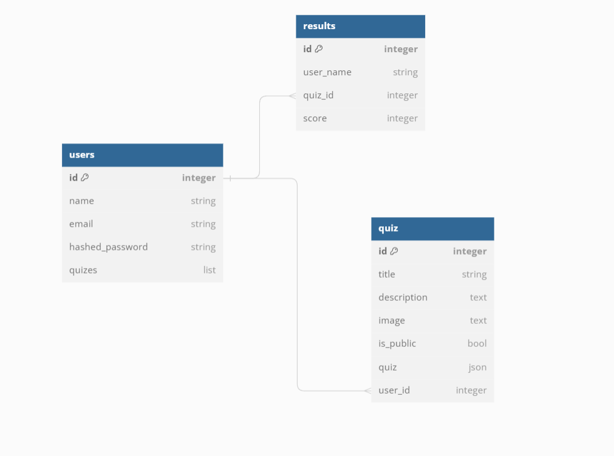
Структура бд

